Slide 1
MHW3
Antonio Binanti
1000002208
Data: 31/03/2022

Slide 2
Descrizione del progetto
Il mini-homework è basato sull’implementazione di 2 API all’interno del sito creato nel primo homework, entrambe integrate tramite barra di ricerca posta alla fine della pagina.
La prima utilizzata è pixabay, una API con autenticazione API Key che ho implementato per la ricerca di immagini.
La seconda API è Spotify e ha un autenticazione OAuth2, attraverso di essa ho implementato la possibilità di ricerca e di ascolto di brani musicali.
Purtroppo non ho trovato altre API con OAuth2 inerenti al tema della mia pagina che non richiedessero un abbonamento o un URI di reindirizzamento per la richiesta del token.

Slide 3
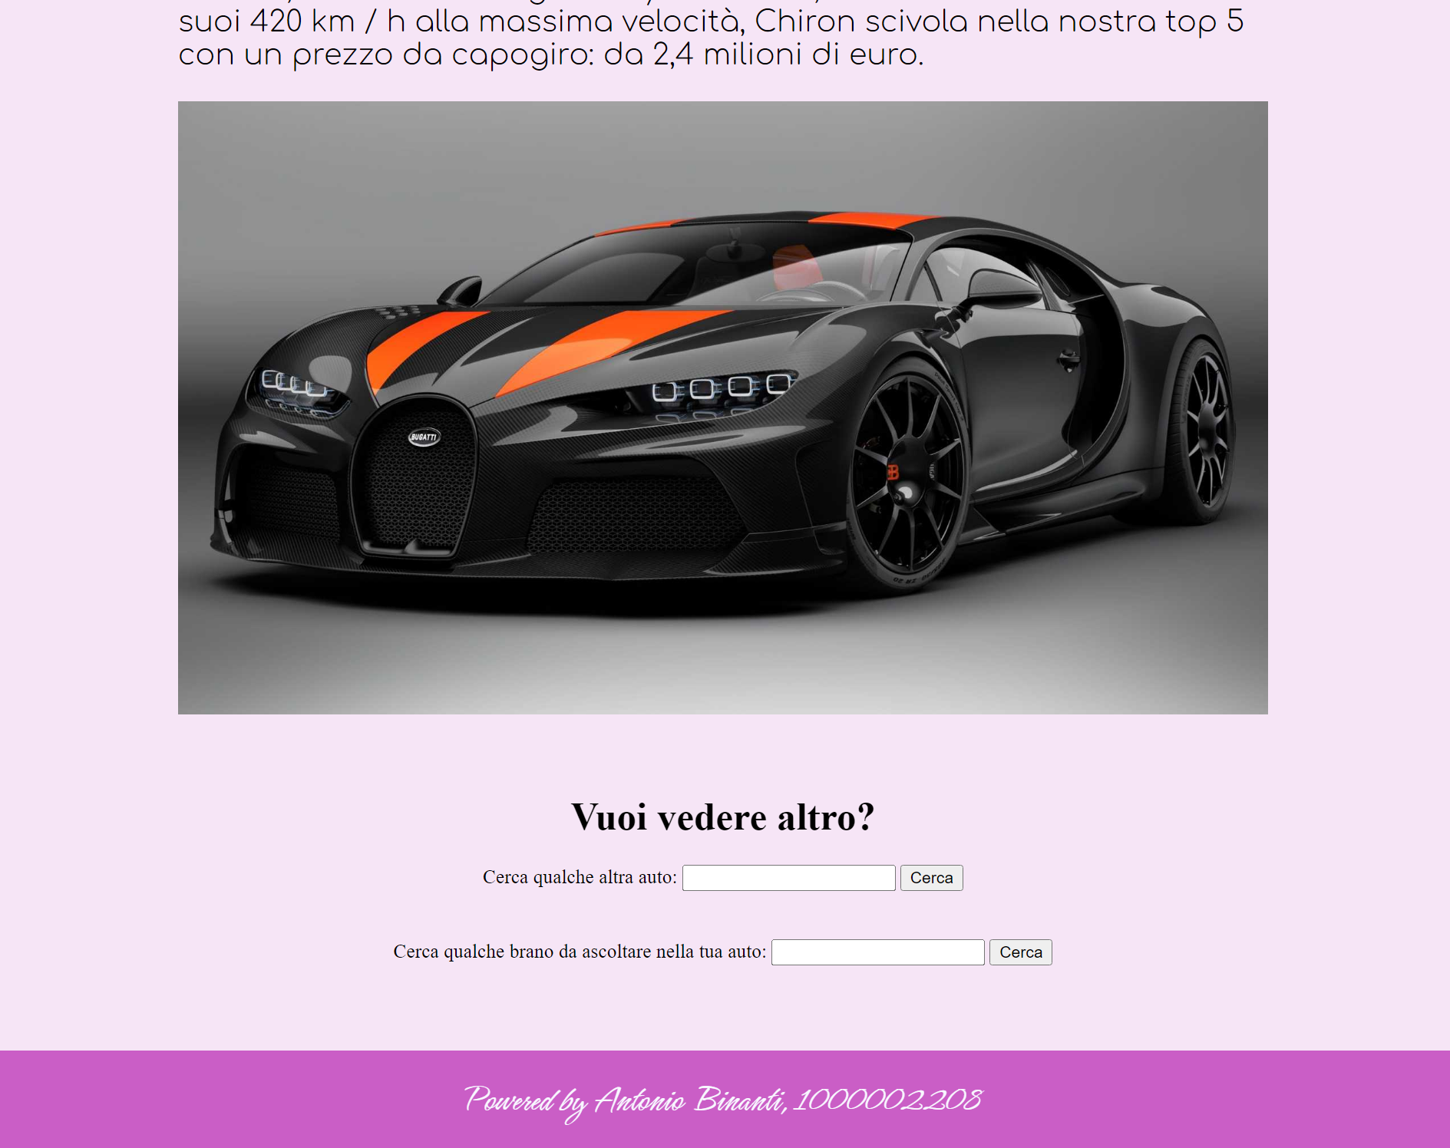
Layout complessivo (senza ricerca effettuata)
Max width: 85%
61px
40px
70px

Slide 4
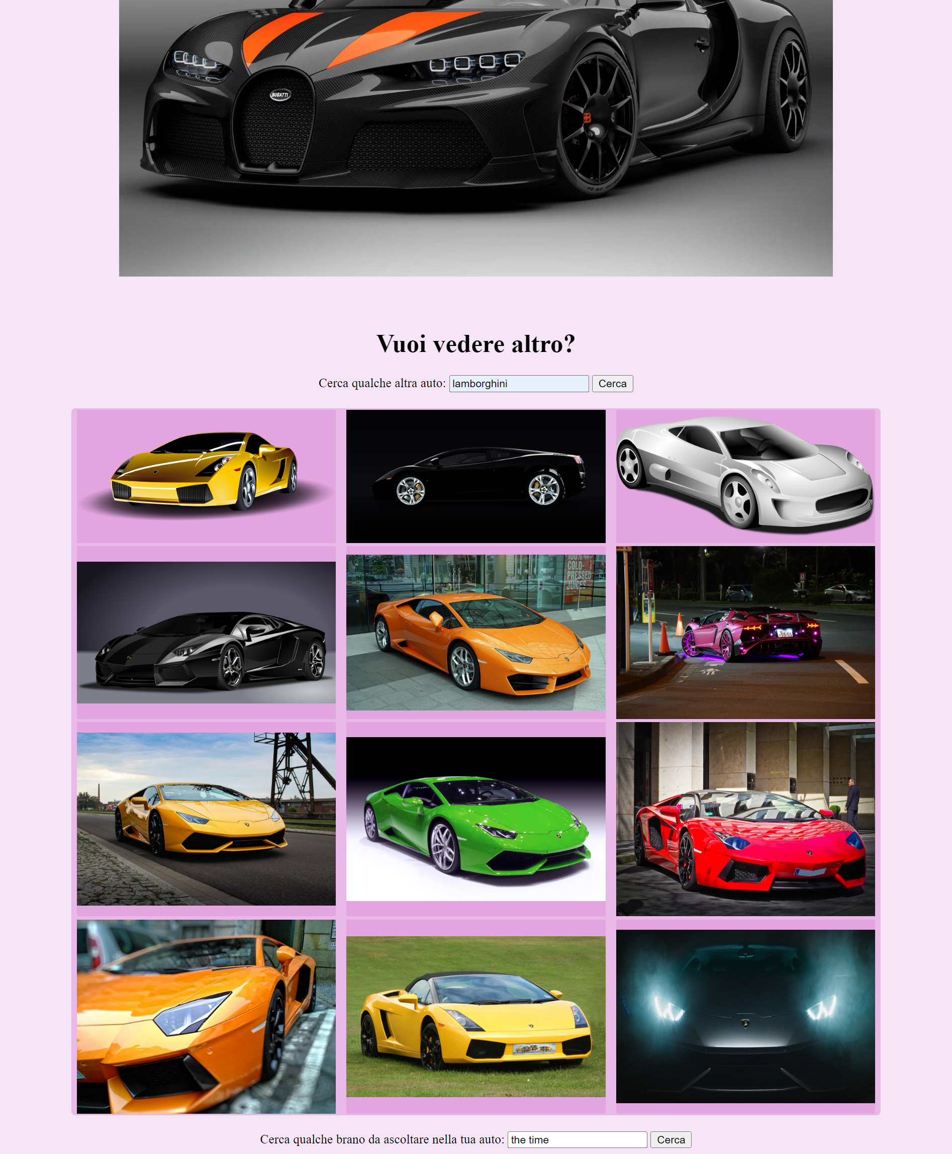
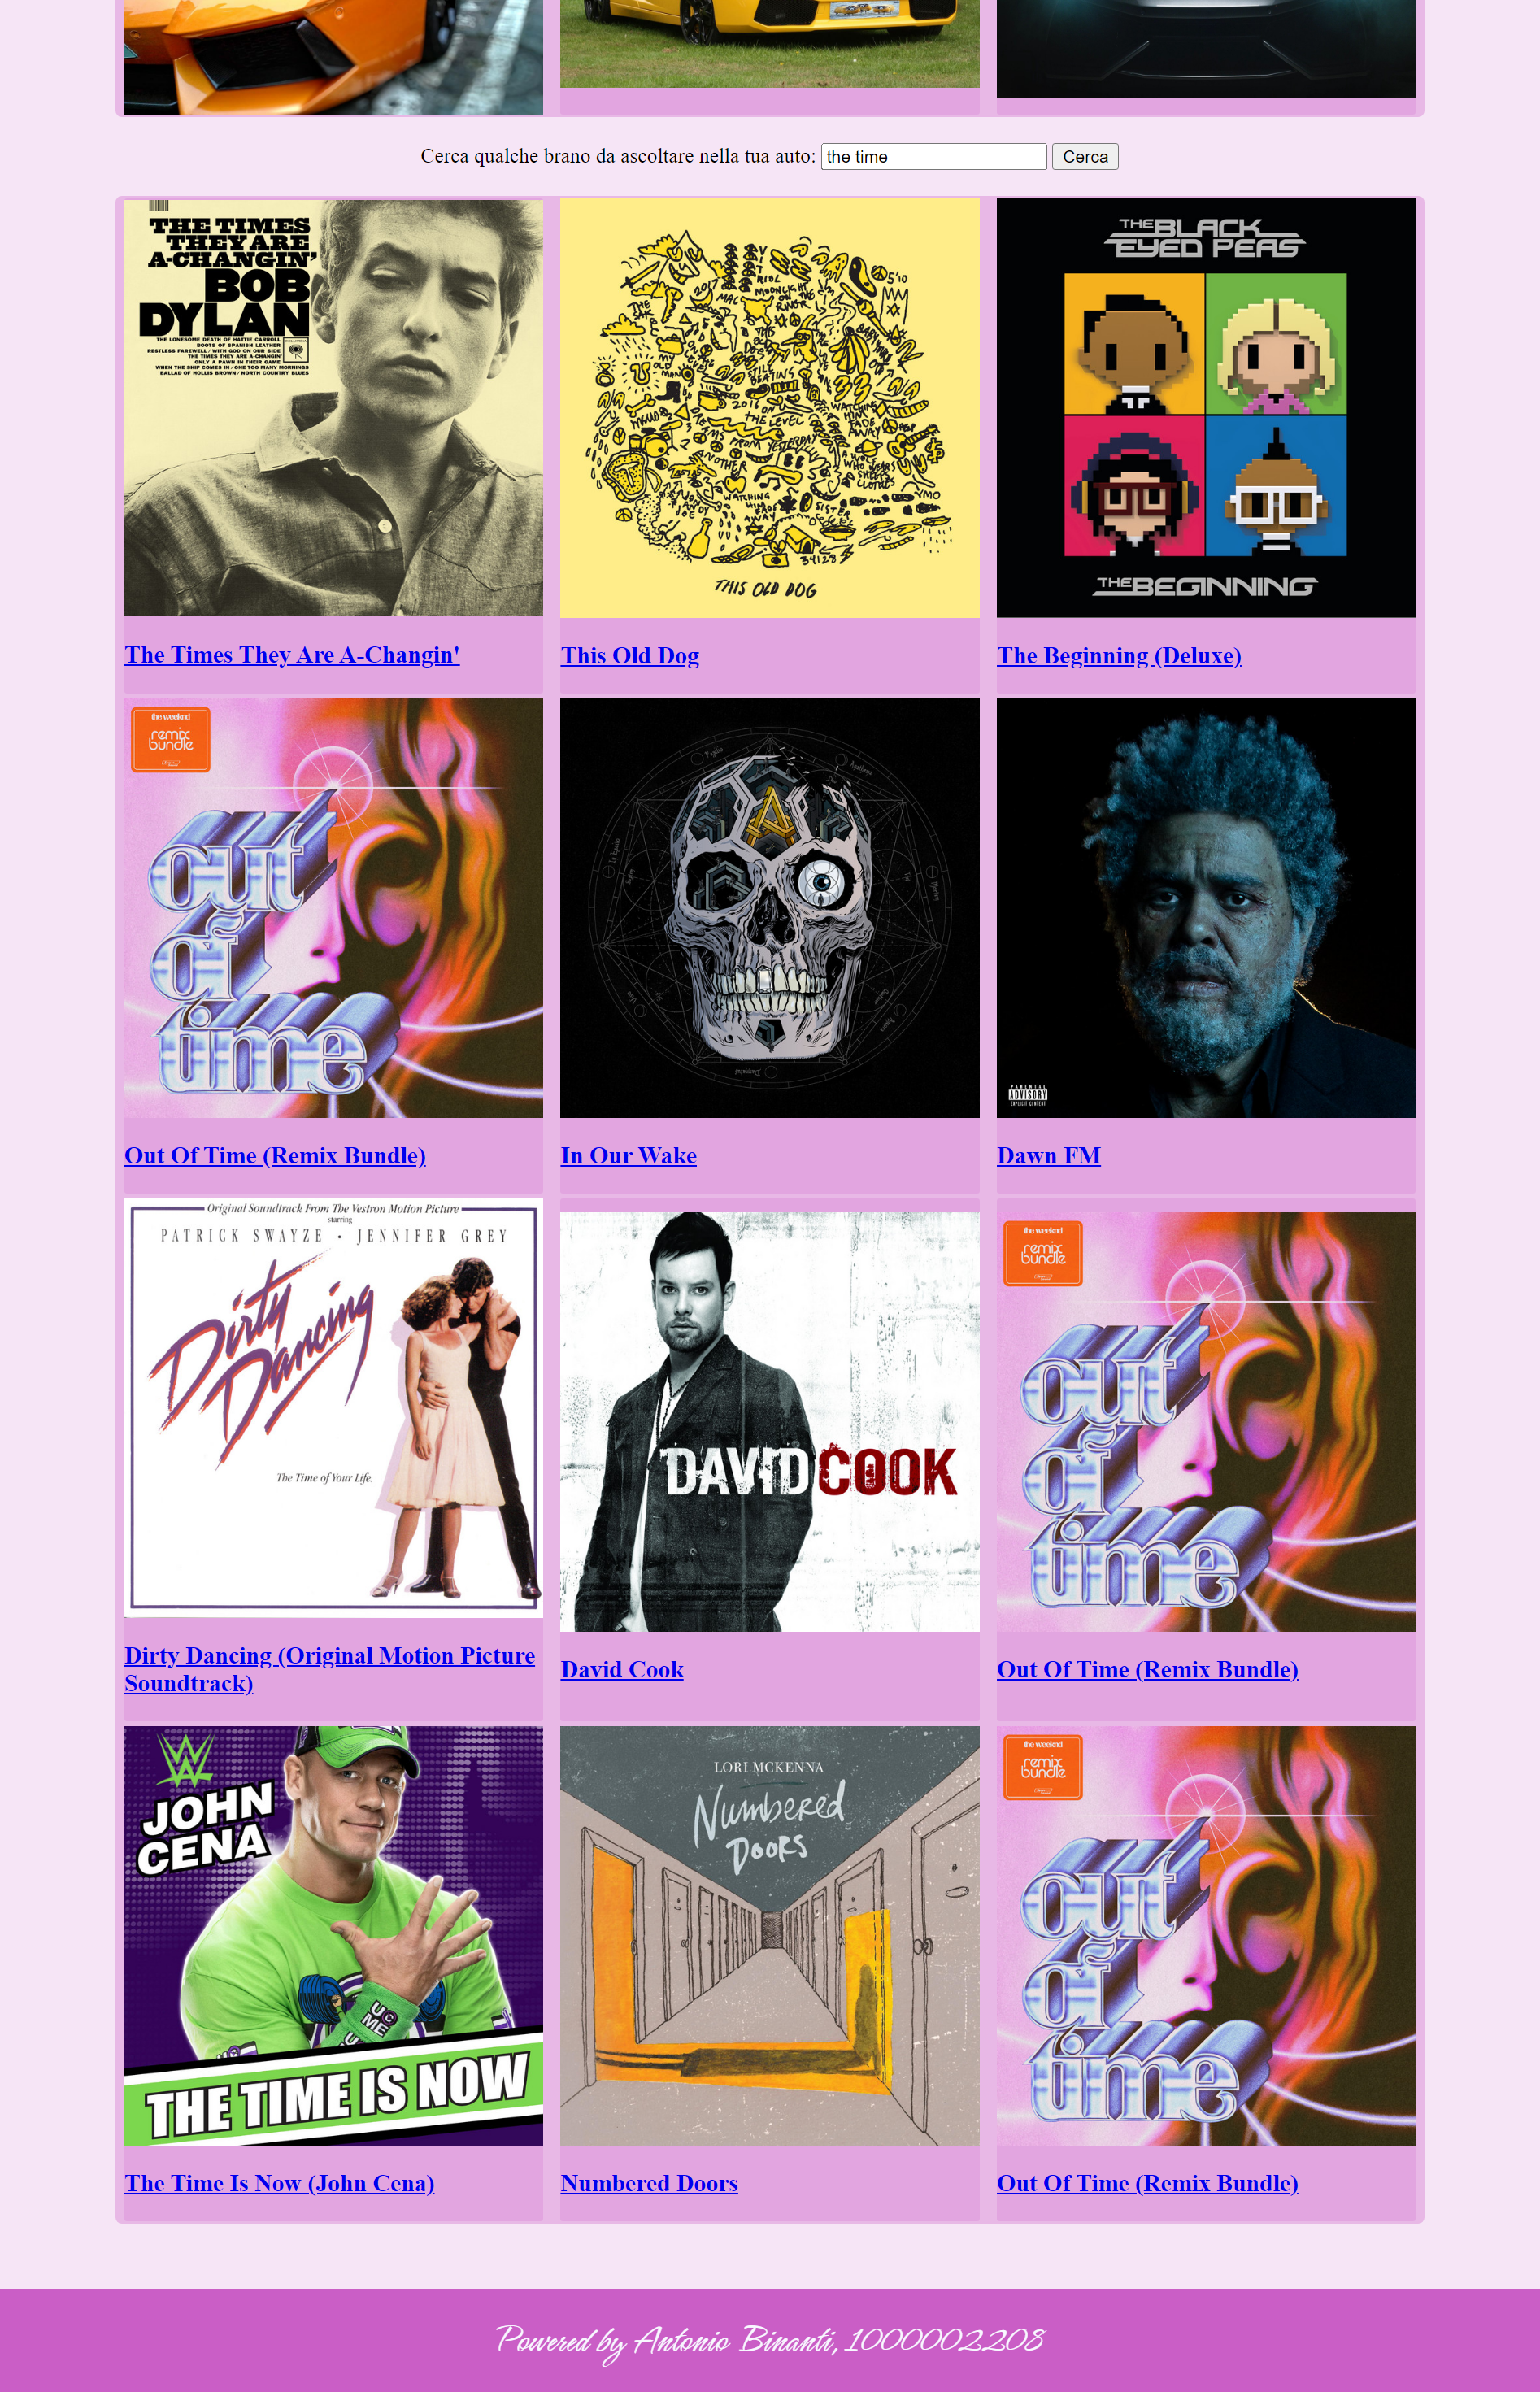
Layout complessivo (Con ricerca effettuata)
20px
20px
61px
85%
20px
…
50px

Slide 5
HTML aggiunto
<div class="search">
<h1>Vuoi vedere altro?</h1>
<form id="image">
Cerca qualche altra auto:
<input type="text" id="content"/>
<input type="submit" value="Cerca"/>
</form>
<section class="album" id="album_image"></section>
<form id="music">
Cerca qualche brano da ascoltare nella tua auto:
<input type="text" id="music_content" />
<input type="submit" value="Cerca" />
</form>
<section class="album" id="album_music"></section>
</div>

Slide 6
CSS aggiunto
.search{
width: 85%;
display: flex;
flex-direction: column;
align-items: center;
}
.album {
display: flex;
flex-wrap: wrap;
width: 100%;
justify-content: space-around;
margin-top: 20px;
margin-bottom: 20px;
background-color: rgba(173, 5, 167,0.2);
border-radius: 5px;
}
.album div, .album a{
display: flex;
flex-direction: column;
width: 32%;
background-color: rgba(173, 5, 167,0.1);
border-radius: 2px;
margin: 2px;
justify-content:center;
}
.album div:hover, .album a:hover{
background-color:white;
opacity: 0.6;
}
.album div img, .album a img{
width: 100%;
}

Slide 7
Ricerca con Pixabay
Ho integrato Pixabay per la ricerca di immagini. Utilizza un’autenticazione con API Key, una volta registrato nel loro sito ho ottenuto una Key personale che ho usato in seguito per le richieste.
Il formato delle richeste è:
img_endpoint + '?key=' + key_img + '&q=' + text + '&per_page=' + max_results;
Dove:
img_endpoint='https://pixabay.com/api/’;
Key_img= Key personale ottenuta in seguito alla
registrazione sul sito dell’API;
text= testo immesso nella barra di ricerca e convertito
in formato URI;
max_results= numero massimo di risultati ammessi alla ricerca.
Ho inserito tutta la stringa nella funzione:
fetch(img_request).then(onResponse).then(onJson_img);
Ottenendo come risposta un json.

Slide 8
Ricerca con Pixabay
Una volta ottenuto il json, utilizzo gli URL delle immagini per creare una libreria attraverso la funzione:
function onJson_img(json) {
console.log(json);
const album = document.querySelector('#album_image');
album.innerHTML = '';
const results = json.hits;
if (results.length == 0) {
const messaggio = document.createElement('h1');
messaggio.textContent = 'Nessun elemento trovato!';
album.appendChild(messaggio);
}
for (result of results) {
const image = document.createElement('img');
image.src = result.largeImageURL;
const riquadro = document.createElement('div');
riquadro.appendChild(image);
album.appendChild(riquadro);
}
}

Slide 9
Ricerca con Pixabay
Risultato finale della libreria:

Slide 10
Ricerca con Spotify
Ho integrato Spotify per la ricerca di brani musicali. Utilizza un’autenticazione OAuth2, una volta registrato nel loro sito ho ottenuto un client_id e un client_secret che ho utilizzato per la richiesta del token.
Il formato delle richieste del token è:
fetch("https://accounts.spotify.com/api/token",
{
method: "post",
body: 'grant_type=client_credentials',
headers:
{
'Content-Type': 'application/x-www-form-urlencoded',
'Authorization': 'Basic ' + btoa(client_id + ':' + client_secret)
}
}
).then(onTokenResponse).then(onTokenJson);
La funzione onTokenResponse ritorna la risposta in formato json mentre onTokenJson memorizza il token ricevuto all’interno del json.

Slide 11
Ricerca con Spotify
Una volta ricevuto il token è possibile effettuare le richieste.
Il formato delle richieste è:
fetch("https://api.spotify.com/v1/search?type=track&q=" + brano
+ "&limit=" + max_results,
{
headers:
{
'Authorization': 'Bearer ' + token
}
}
).then(onResponse).then(onJson_music);
Dove:
brano= testo immesso nella barra di ricerca;
max_results= numero massimo di risultati
ammessi alla ricerca.
token= token ricevuto precentemente.

Slide 12
Ricerca con Spotify
Ottenuta la richiesta in formato json la elaboro attraverso la funzione:
function onJson_music(json) {
console.log(json);
const album = document.querySelector('#album_music');
album.innerHTML = '';
const results = json.tracks.items;
if (results.length == 0) {
const messaggio = document.createElement('h1');
messaggio.textContent = 'Nessun brano trovato!';
album.appendChild(messaggio);
}
for (result of results) {
const image = document.createElement('img');
image.src = result.album.images[0].url;
const riquadro = document.createElement('a');
const name = document.createElement('h3');
name.textContent = result.album.name;
riquadro.appendChild(image);
riquadro.appendChild(name);
riquadro.href = result.album.external_urls.spotify;
riquadro.target = "_blank";
album.appendChild(riquadro);
}
}

Slide 13
Ricerca con Spotify
In questo modo si crea una libreria contenenti dei link con immagini e titoli inerenti alla ricerca.
Inoltre ho implementato anche la possibilità di ascoltare il brano selezionato una volta cliccato utilizzando un url restituito nella richiesta.
L’effeto finale della libreria è il seguente:

